Slide 1
Primi passi su GitHub
Lezione n.1

Slide 2
Da dove nasce GitHub…
Nel 2005 Linus Torvalds creò Git ,che nello slang americano significa ‘’idiota’’
Git è un Software di Controllo Versione Distribuito e nacque per essere un semplice strumento per facilitare lo sviluppo del kernel Linux ed è diventato uno degli strumenti di controllo versione più diffusi.
Lo sviluppo di Git è iniziato dopo che molti sviluppatori del kernel di Linux sono stati costretti ad abbandonare l'accesso al codice sorgente tramite il sistema proprietario BitKeeper poiché la possibilità di utilizzare BitKeeper gratuitamente era stata ritirata dal detentore dei diritti d'autore Larry McVoy.
Torvalds voleva un sistema distribuito che potesse usare come BitKeeper, ma nessuno dei sistemi disponibili gratuitamente soddisfaceva i suoi bisogni, particolarmente il suo bisogno di velocità.

Slide 3
Da dove nasce GitHub…
Caratteristiche di Git :
Forte supporto allo sviluppo non lineare : Git supporta diramazione e fusione (branching and merging) rapide e comode, e comprende strumenti specifici per visualizzare e navigare una cronologia di sviluppo non lineare.
Sviluppo distribuito : Git dà a ogni sviluppatore una copia locale dell'intera cronologia di sviluppo e le modifiche vengono copiate da un tale repository a un altro. Queste modifiche vengono importate come diramazioni aggiuntive di sviluppo, e possono essere fuse allo stesso modo di una diramazione sviluppata localmente.
I repository possono essere pubblicati facilmente : tramite HTTP, FTP, ssh, rsync. Git ha anche un'emulazione del server CVS, che consente di usare gli esistenti client CVS e plugin per IDE per accedere ai repository Git.

Slide 4
Da dove nasce GitHub…
Caratteristiche di Git :
https://it.wikipedia.org/wiki/Concurrent_Versions_System
https://it.wikipedia.org/wiki/Git_(software)

Slide 5
Che cosa è una Repository
A repository is usually used to organize a single project. Repositories can contain folders and files, images, videos, spreadsheets, and data sets – anything your project needs. We recommend including a README, or a file with information about your project. GitHub makes it easy to add one at the same time you create your new repository. It also offers other common options such as a license file.

Slide 6
Che cosa è una Repository
https://guides.github.com/activities/hello-world/

Slide 7
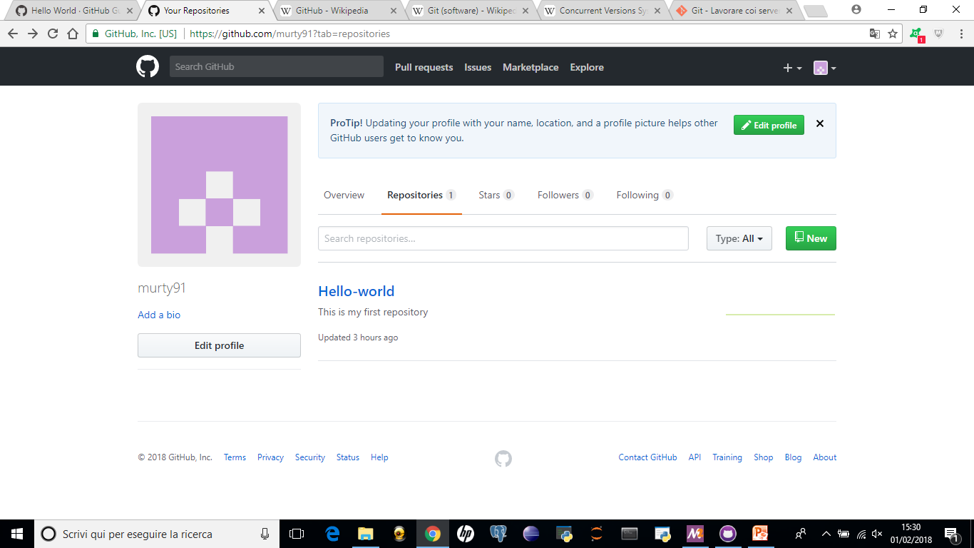
Come creare una Repository da Browser

Slide 8
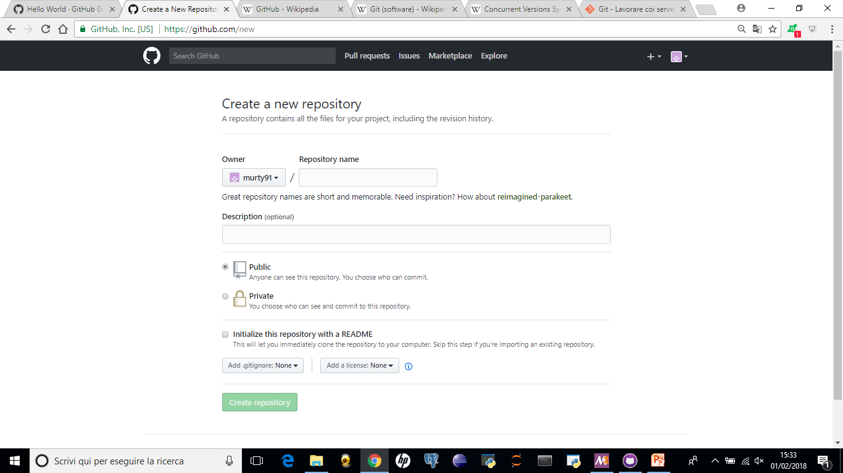
Come creare una repository da Browser

Slide 9
Che cosa è una brench
Branching is the way to work on different versions of a repository at one time.
By default your repository has one branch named master which is considered to be the definitive branch. We use branches to experiment and make edits before committing them to master.
When you create a branch off the master branch, you’re making a copy, or snapshot, of master as it was at that point in time. If someone else made changes to the master branch while you were working on your branch, you could pull in those updates.

Slide 10
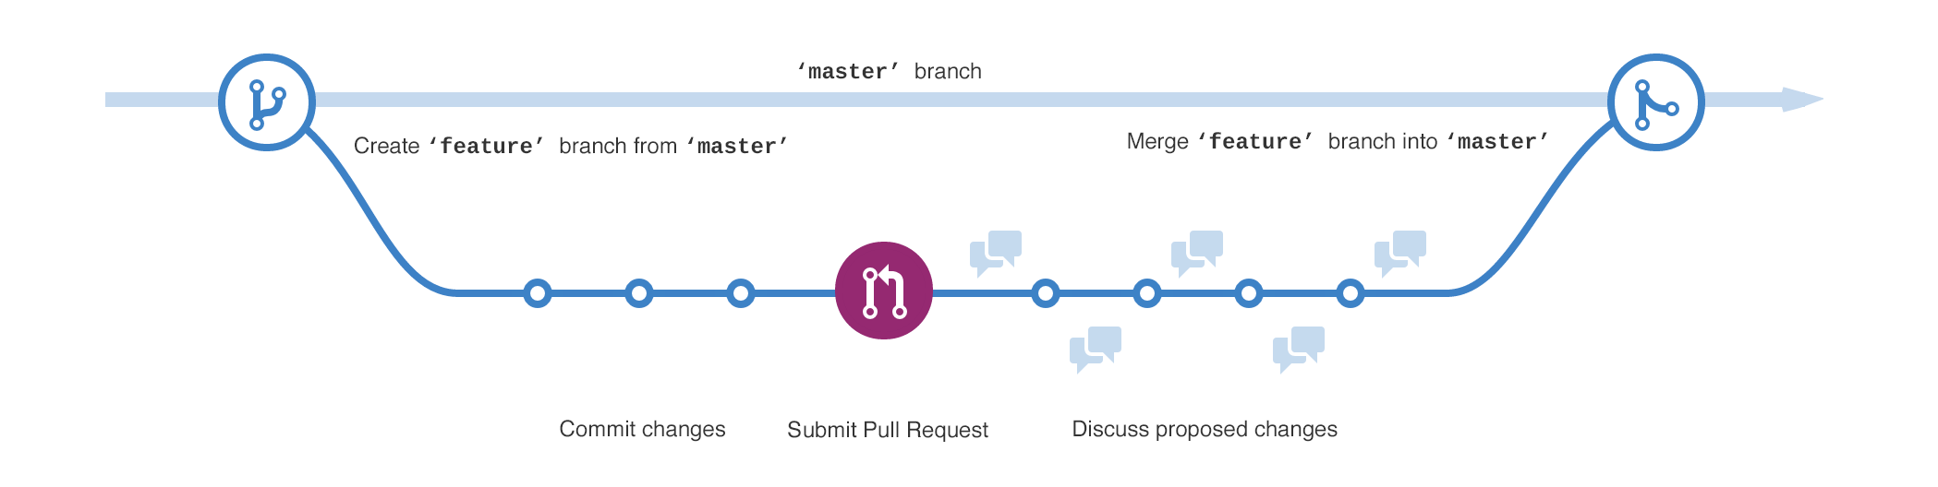
Che cosa è una brench
This diagram shows:
The master branch
A new branch called feature (because we’re doing ‘feature work’ on this branch)
The journey that feature takes before it’s merged into master

Slide 11
Che cosa è una brench
Have you ever saved different versions of a file? Something like:
story.txt
story-joe-edit.txt
story-joe-edit-reviewed.txt
Branches accomplish similar goals in GitHub repositories.
Here at GitHub, our developers, writers, and designers use branches for keeping bug fixes and feature work separate from our master (production) branch. When a change is ready, they merge their branch into master.

Slide 12
Glossario
Kernel : in informatica, il nucleo di un sistema operativo, che gestisce le funzioni di controllo fondamentali del computer.
Controllo versione distribuito (o DVCS da Distributed Version Control System) : permette di tenere traccia delle modifiche e delle versioni apportate al codice sorgente del software, senza la necessità di dover utilizzare un server centrale.
Concurrent Versions System (CVS) : è un sistema software che implementa un sistema di controllo versione.

